Slide 2
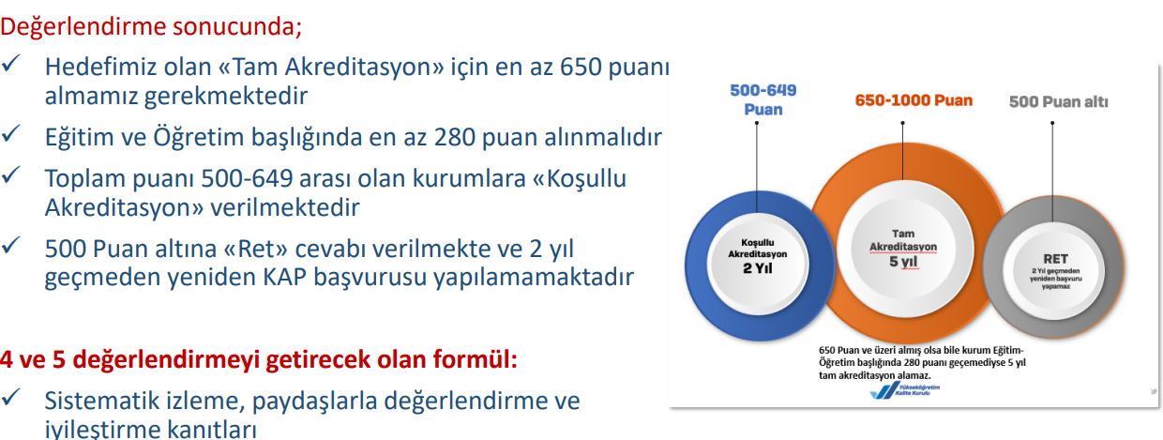
4 ana başlık, 14 ölçüt ve 46 alt ölçüt incelenmektedir. Tüm ölçütlerde ve alt ölçütlerde PUKÖ(planlama, uygulama, kontrol etme, önlem alma) döngüsü istenmektedir.

Slide 3
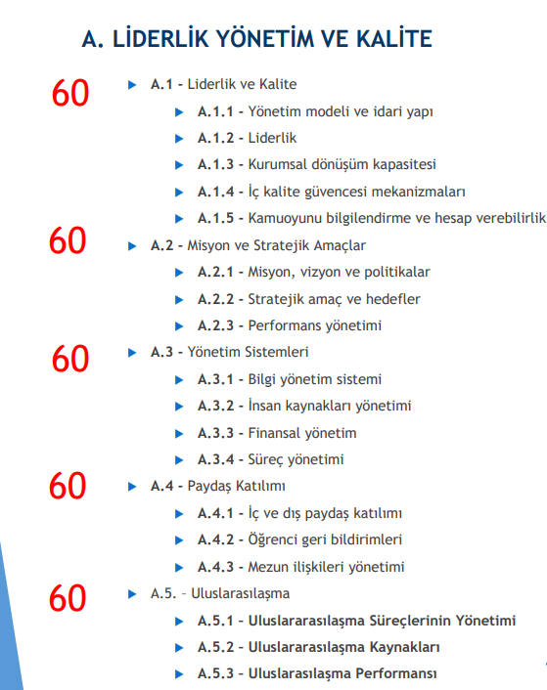

Slide 4
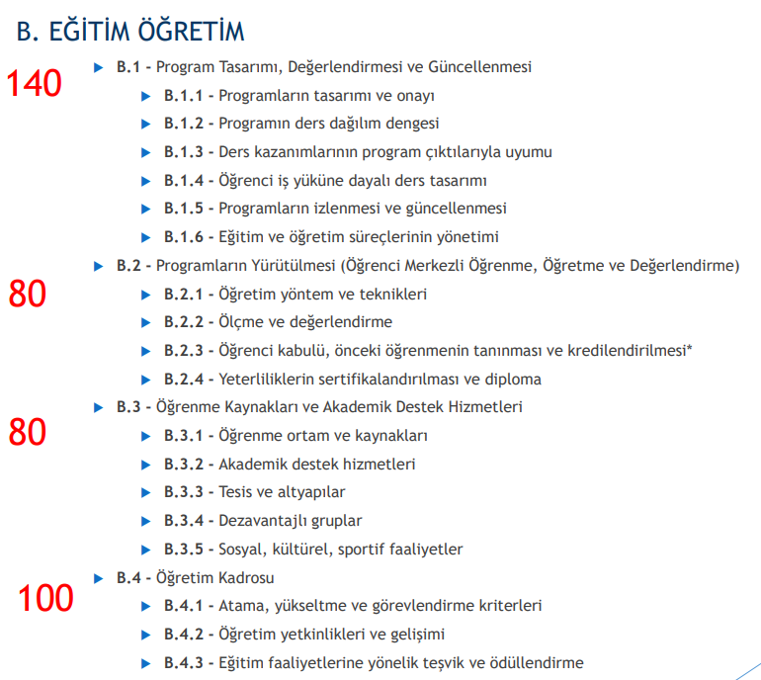

Slide 5
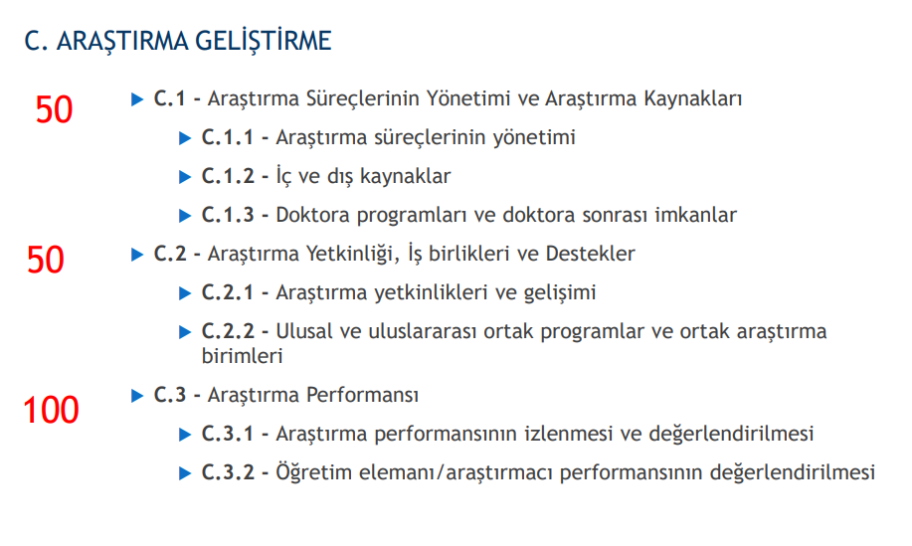

Slide 6
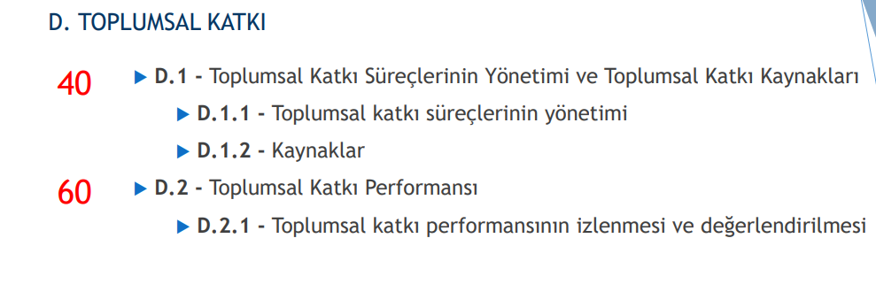

Slide 7
TEŞEKKÜRLER.

